Slide 1
Crucipuzzle
Jacopo Faul, I3BB

Slide 2
INDICE
Spiegazione progetto
Pianificazione
Consuntivo
Use Case
Grafica
Soluzioni
Struttura codice
Demo

Slide 3
CruciPuzzle
Scopo del progetto
Generatore di CruciPuzzle personalizzati
Analisi del dominio
Adatto a tutti
Ne esistono altri

Slide 4
PIANIFICAzione
Gantt

Slide 5
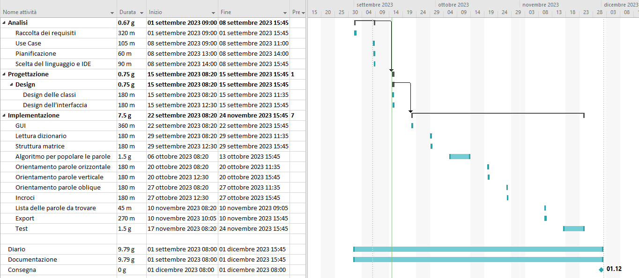

Slide 6
Consuntivo
Gantt

Slide 7
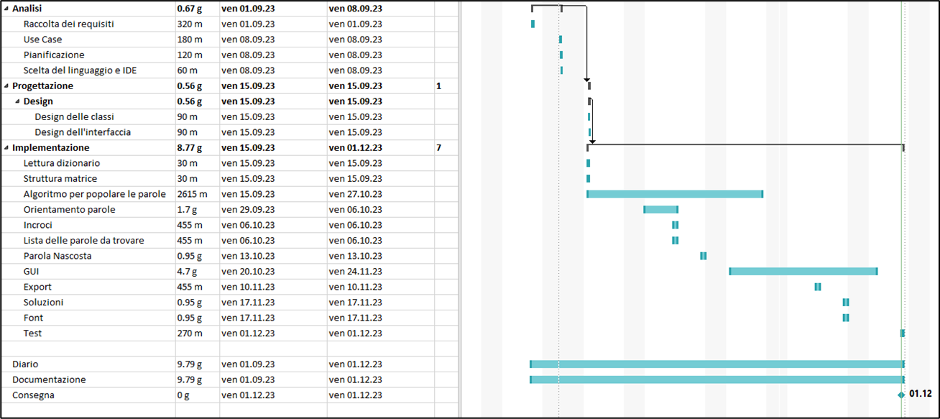

Slide 8
USE CASE
Visio

Slide 9
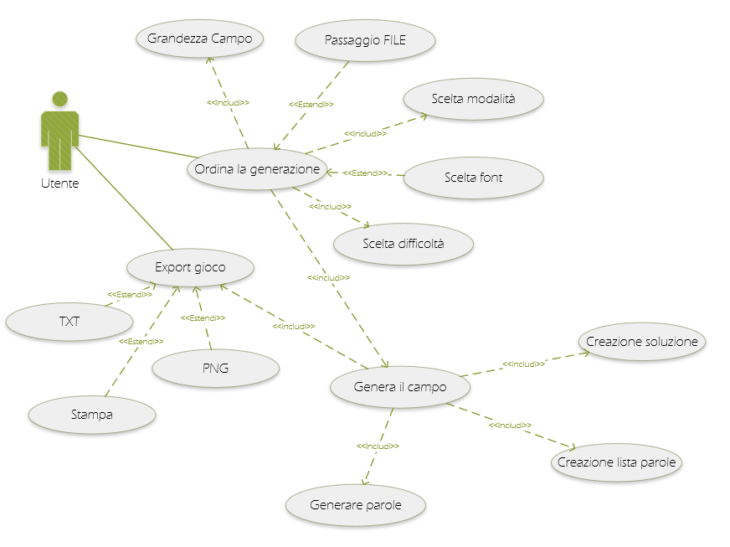


Una sola via di comunicazione con l’utente
Possibilità scegliere opzioni
Possibilità export in diversi formati

Slide 10
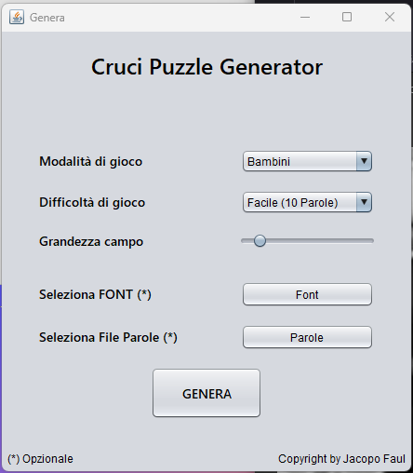
Input
In questa finestra possiamo scegliere le varie opzioni di generazione e successivamente generare il campo.

Slide 11
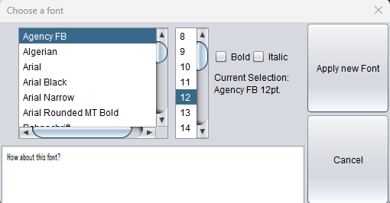
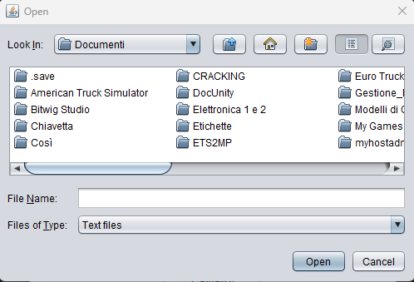
Finestre Input
La prima immagine per la scelta del FONT
La seconda per la scelta del file di parole da passare

Slide 12
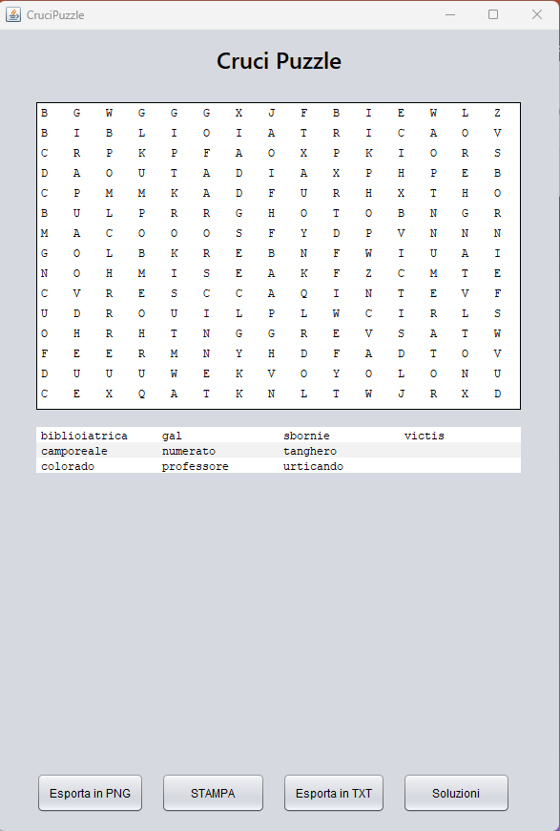
Campo
Questa finestra mostra:
Campo di gioco
Parole nel campo
Bottoni esportazioni
Bottone soluzione

Slide 13
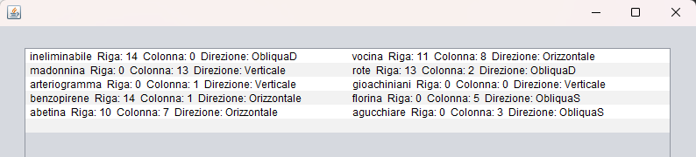
Soluzioni
Le soluzioni sono una finestra aggiuntiva che forniscono all’utente le seguenti:
Parola
Riga
Colonna
Direzione

Slide 14
Codice

Slide 15
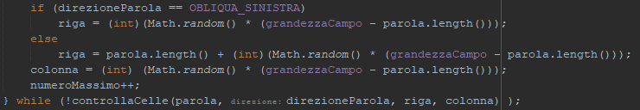
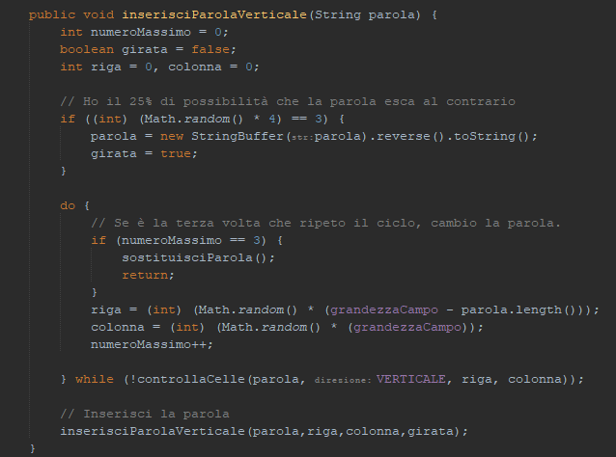

Generazione Parole
Questi pezzi di codice rappresentano la generazione delle coordinate delle parole come:
Riga
Colonna
Senza aver bisogno di eseguire controlli futuri

Slide 16
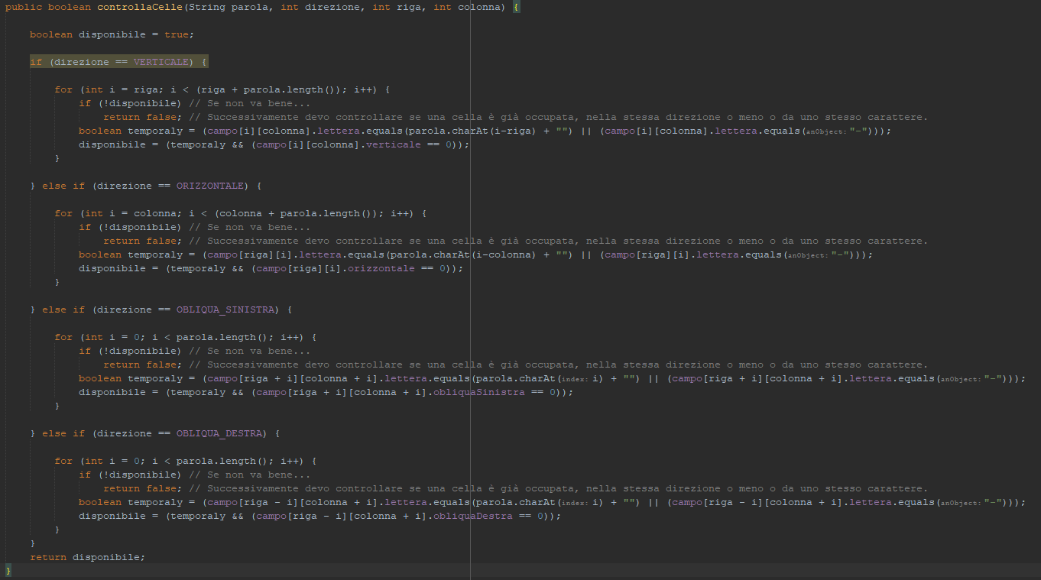

Slide 17
DEMO

